Slide 1
TRƯỜNG TIỂU HỌC & THCS UNIGO
BÀI 4. MẠNG XÃ HỘI & TRAO ĐỔI THÔNG TIN INTERNET
Tin học • Lớp 7 • Tiết 4 (Chủ đề 2)
GV: Đậu Đình Nguyên • Bộ môn Tin học

Slide 2
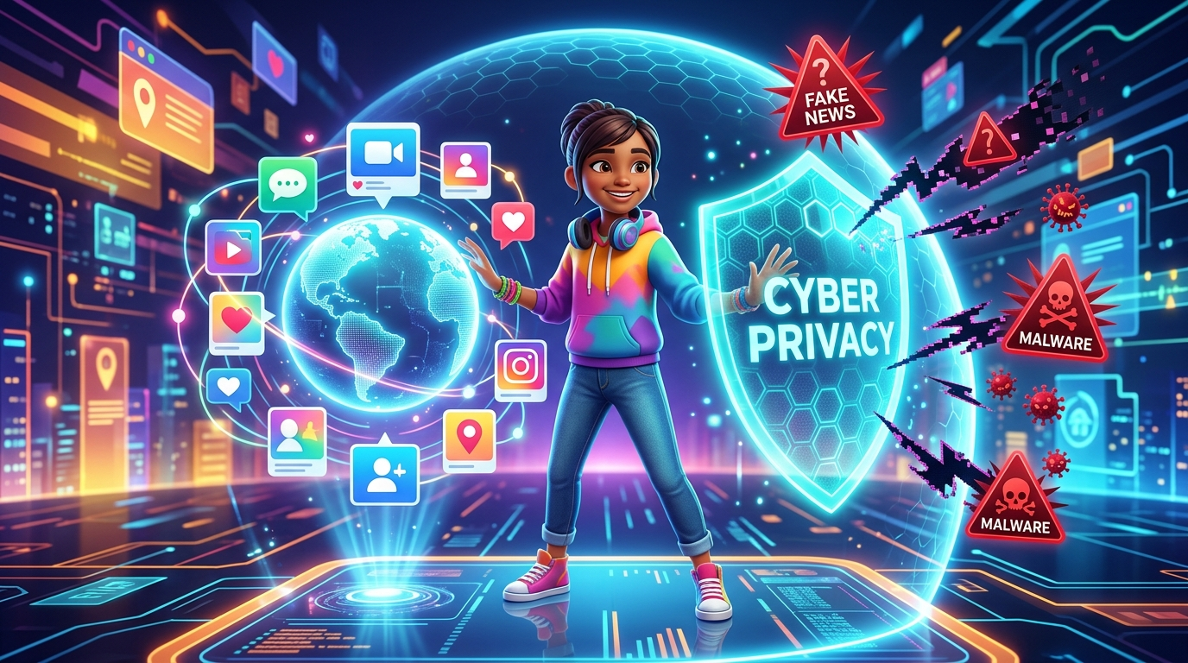
KHỞI ĐỘNG & TÌNH HUỐNG
Thế giới Mạng xã hội & Tấm khiên bảo vệ số
👉 Mạng xã hội kết nối hàng triệu bạn bè khắp năm châu. Làm thế nào để tận dụng tiện ích giao lưu học tập mà vẫn an toàn trước cạm bẫy số?

Slide 3
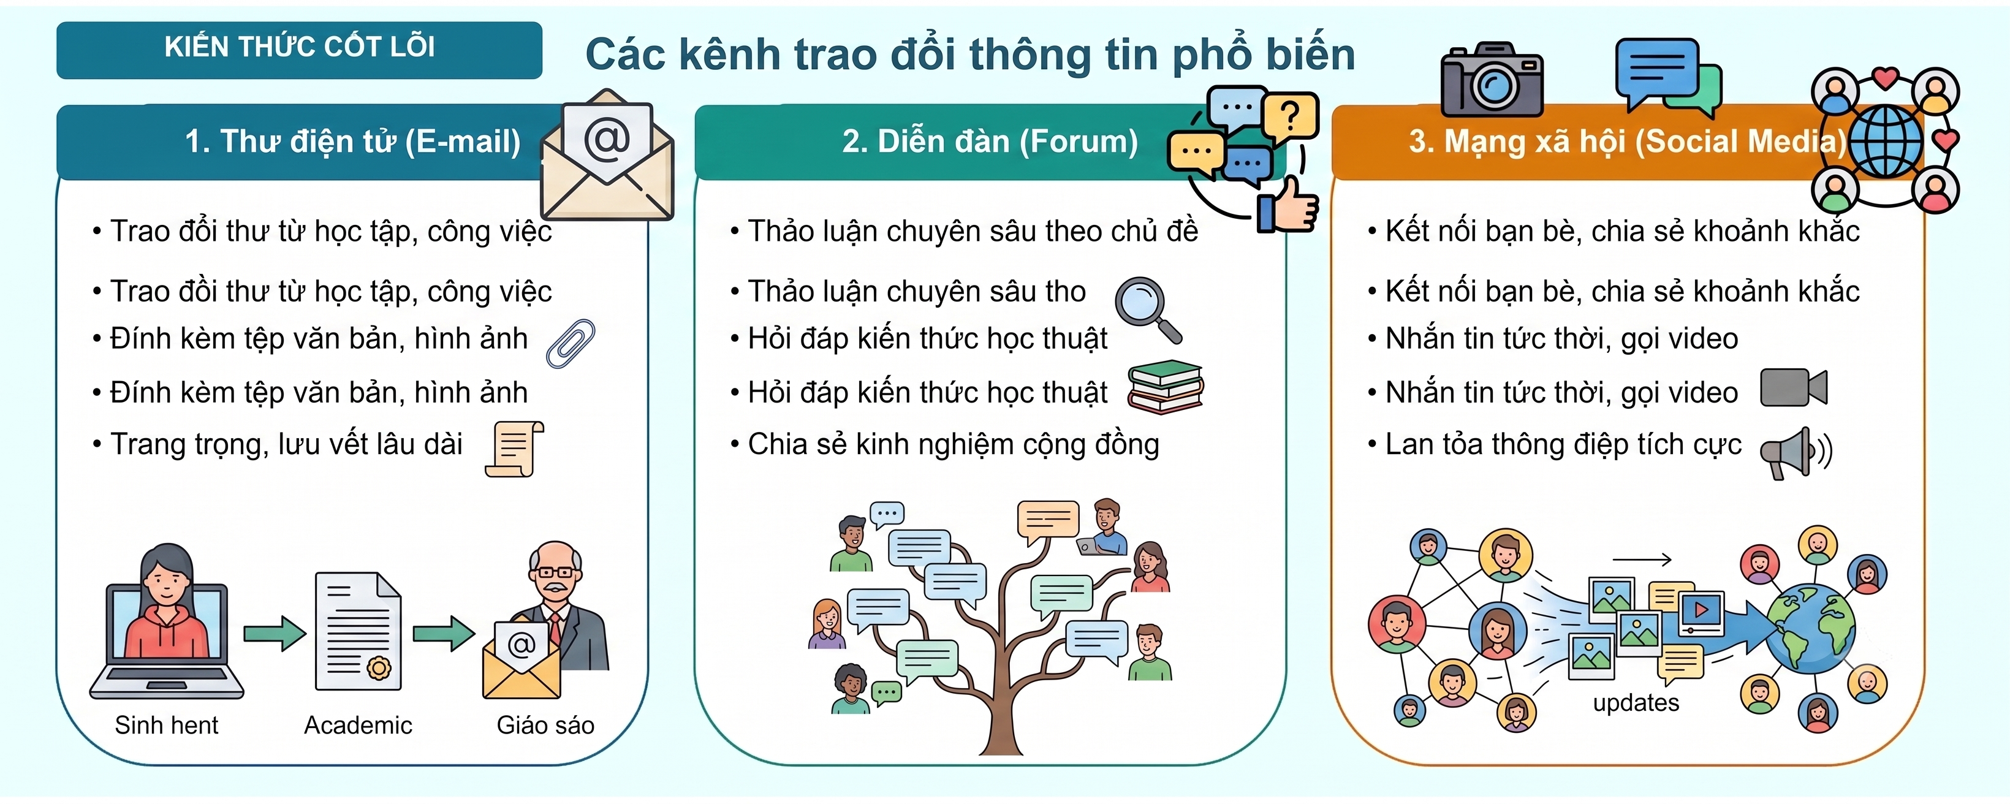
KIẾN THỨC CỐT LÕI
Các kênh trao đổi thông tin phổ biến
1. Thư điện tử (E-mail)
2. Diễn đàn (Forum)
3. Mạng xã hội (Social Media)
• Trao đổi thư từ học tập, công việc
• Thảo luận chuyên sâu theo chủ đề
• Kết nối bạn bè, chia sẻ khoảnh khắc
• Đính kèm tệp văn bản, hình ảnh
• Hỏi đáp kiến thức học thuật
• Nhắn tin tức thời, gọi video
• Trang trọng, lưu vết lâu dài
• Chia sẻ kinh nghiệm cộng đồng
• Lan tỏa thông điệp tích cực

Slide 4
KIẾN THỨC CỐT LÕI
Nhận diện 2 mặt của Mạng xã hội
🌟 Mặt tích cực
⚠️ Cạm bẫy & Rủi ro
🛡️ Phòng ngừa
• Giao lưu bạn bè bốn phương
• Nguy cơ lộ thông tin cá nhân
• Không tin thông tin giật gân
• Học tập trực tuyến bổ ích
• Tiếp xúc tin giả (Fake News)
• Không chia sẻ mật khẩu cá nhân
• Cập nhật tin tức đời sống nhanh
• Nghiện mạng, giảm thị lực
• Báo xấu nội dung độc hại

Slide 5
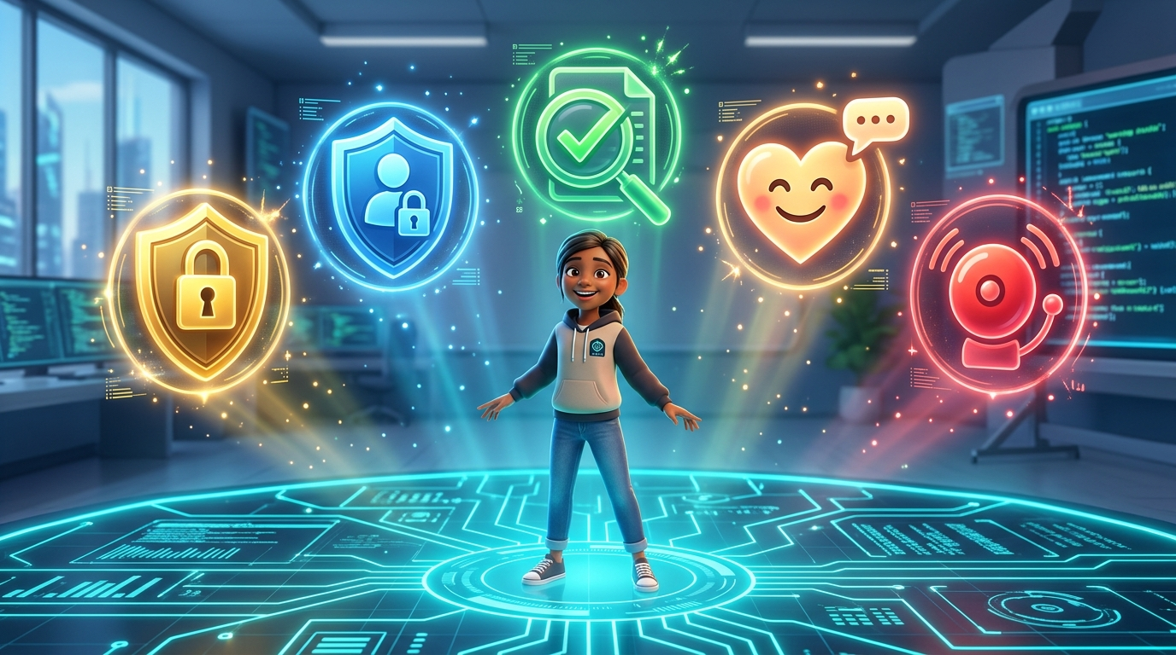
QUY TRÌNH & THAO TÁC
5 Nguyên tắc vàng an toàn trên Mạng xã hội
1. Bảo vệ mật khẩu
2. Quyền riêng tư
3. Kiểm chứng tin tức
4. Ứng xử văn minh
5. Báo cáo nguy hiểm

Slide 6
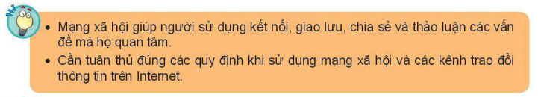
❓ Em cần làm gì để sử dụng Mạng xã hội an toàn và văn minh?
👉 Bảo vệ danh tính số: Đặt mật khẩu mạnh, bảo mật 2 lớp.
👉 Sử dụng điều độ, ứng xử văn minh và luôn tôn trọng pháp luật.
📌 GHI NHỚ TRỌNG TÂM (SGK)
Mạng xã hội là công cụ kết nối tuyệt vời. Hãy là người dùng thông thái, văn minh và luôn biết bảo vệ bản thân trên không gian mạng!

Slide 7
LUYỆN TẬP NHANH
❓ Hành vi nào sau đây là KHÔNG NÊN LÀM trên mạng xã hội?
Chia sẻ bài viết học tập hay cho bạn bè
Đăng số CCCD và mật khẩu lên trang cá nhân
A.
B.
Báo cáo bài viết lừa đảo cho quản trị viên
Chúc mừng sinh nhật bạn bè lịch sự
C.
D.

Slide 8
HOÀN THÀNH BÀI HỌC! 🚀
BTVN: Kiểm tra và thiết lập chế độ bảo mật riêng tư cho tài khoản mạng xã hội của em!
Hẹn gặp lại các em ở bài học tuần sau! 🚀

